Slide 1

데이터베이스 연동

Slide 2
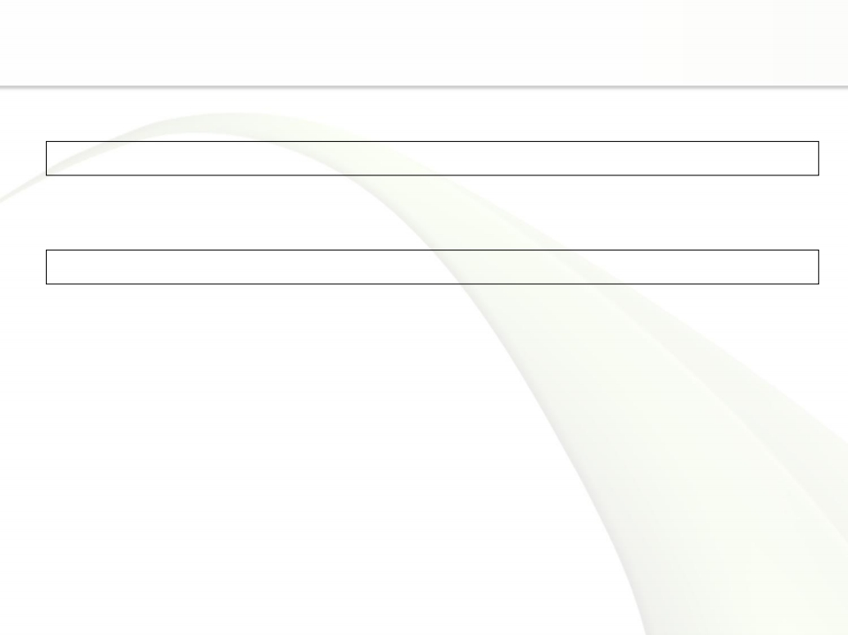
환경 구축
▪ 데이터베이스 클라이언트 모듈 설치
> conda install pymysql
▪ 데이터베이스 클라이언트 모듈 사용
import pymysql

Slide 3
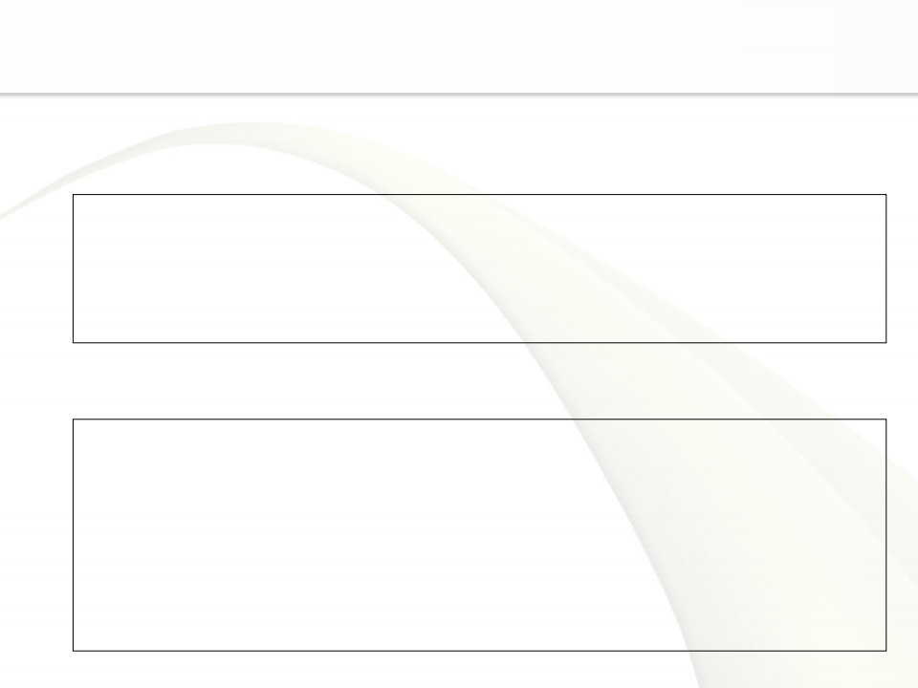
구문 작성
▪ 기본 구문 구조
» 연결 만들기
conn = pymysql.connect(host = '',
user='',
password='',
db='',
charset='utf8')
» 구문 실행 (insert, update, delete)
try:
with conn.cursor() as cursor:
sql = """ SQL Statement """
cursor.execute(sql, (parameter list))
conn.commit()
finally:
conn.close()

Slide 4
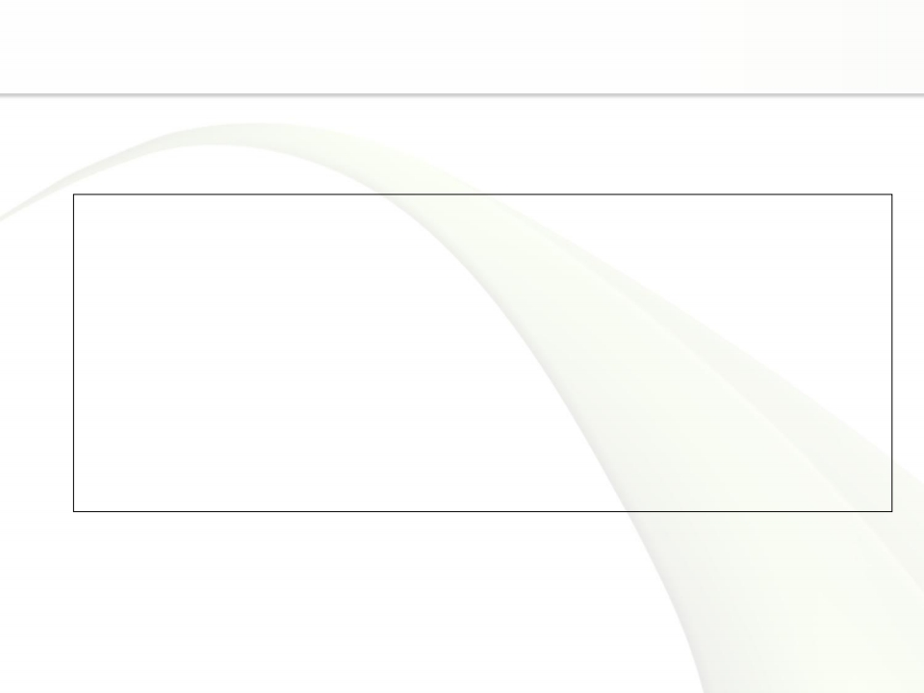
구문 작성
▪ 기본 구문 구조
» 구문 실행 (select)
try:
with conn.cursor() as cursor:
sql = """ SQL Statement """
cursor.execute(sql, (parameter list))
list = cursor.fetchall() #fetchone(), fetchany()
for item in list:
print(item)
finally:
conn.close()

Slide 5
Django

Slide 6

Django
▪ 빠른 웹 개발과 깔끔하고 실용적인 디자인을 가능하게 하는 고수준 파이썬 웹
프레임워크
» 적은 양의 코드로 빠르게 좋은 웹 애플리케이션 개발 가능
▪ 설계 철학
» 낮은 결합도
• 프레임워크를 구성하는 각 요소는 다른 요소와 독립적
» 적은 코딩
» Don’t Repeat Yourself (DRY)
» 빠른 개발
» 깔끔한 디자인

Slide 7
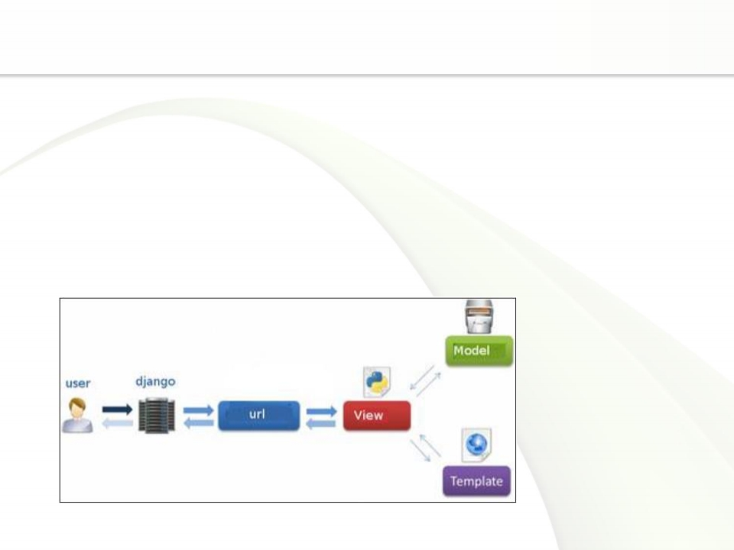
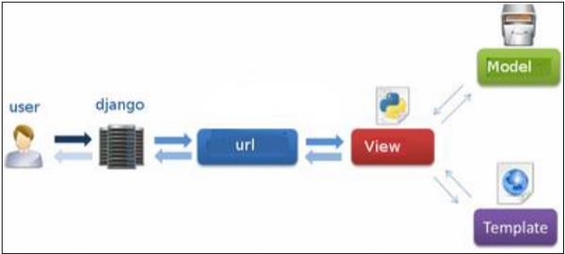
아키텍처
▪ MVC 패턴
» 애플리케이션을 모델 , 뷰 , 컨트롤러 컴포넌트를 기반으로 구성하는 패턴
» 모델은 업무로직 구현 , 뷰는 사용자 인터페이스 구현 , 컨트롤러는 사용자의
요청을 수신하고 뷰와 모델간의 상호작용을 제어하는 역할 담당
▪ Django 는 MVT(Model View Template) 패턴 지원
» 컨트롤러의 역할을 Django 프레임워크가 담당

Slide 8
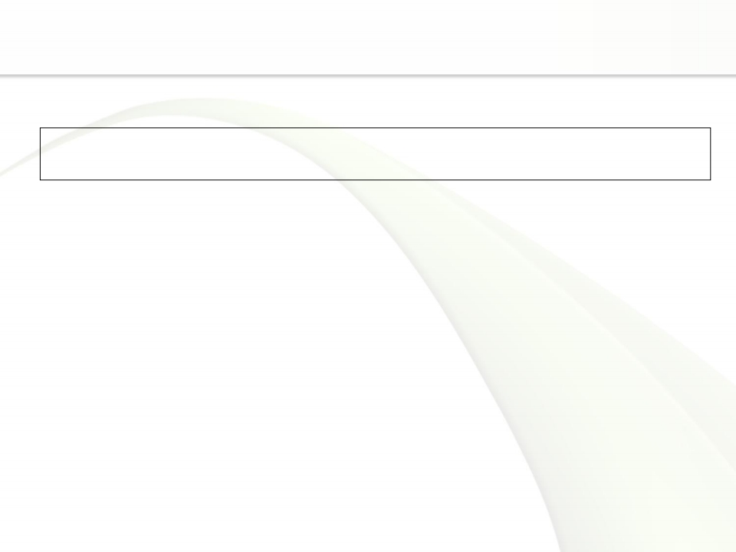
환경 구축
▪ 설치
> activate pyenv3
> conda install – c conda-forge django

Slide 9
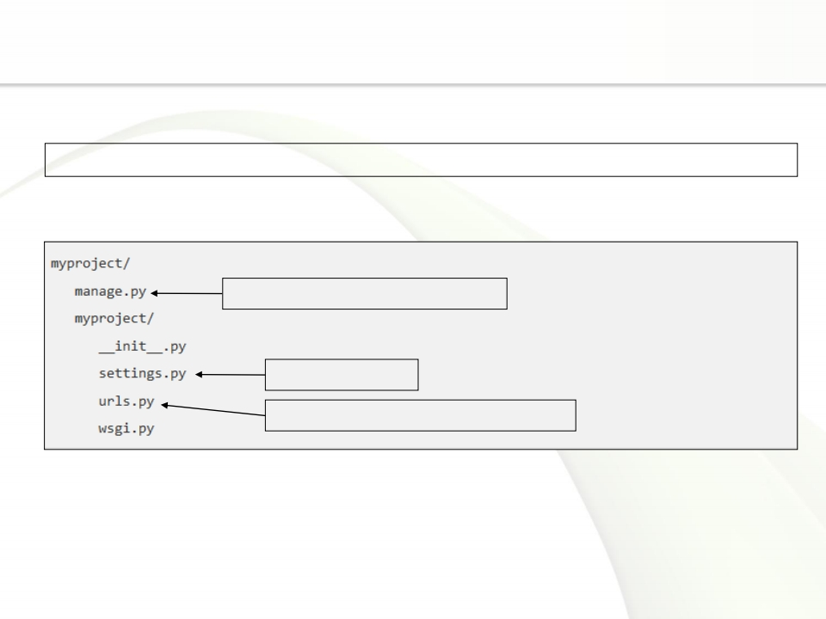
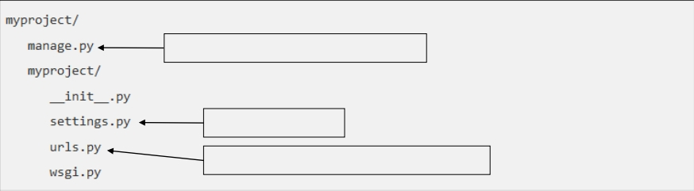
환경 구축
▪ 프로젝트 생성
> django-admin startproject myproject
▪ 프로젝트 구조
명령행 기반 프로젝트 관리 모듈
프로젝트 설정
프로젝트의 모든 링크와 호출 함수

Slide 10
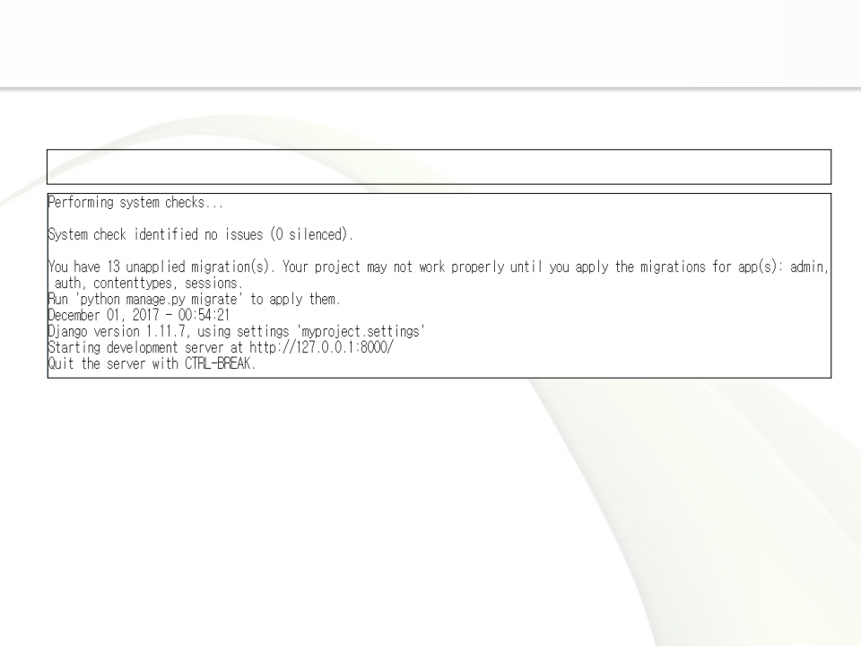
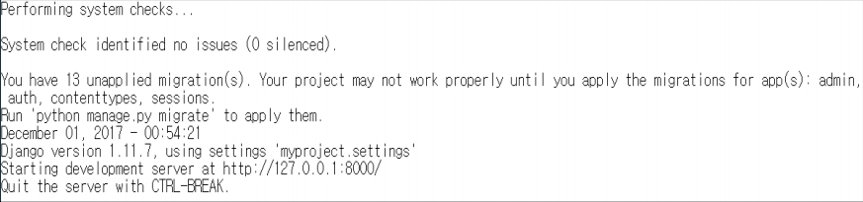
환경 구축
▪ 서버 시작
> python manage.py runserver

Slide 11
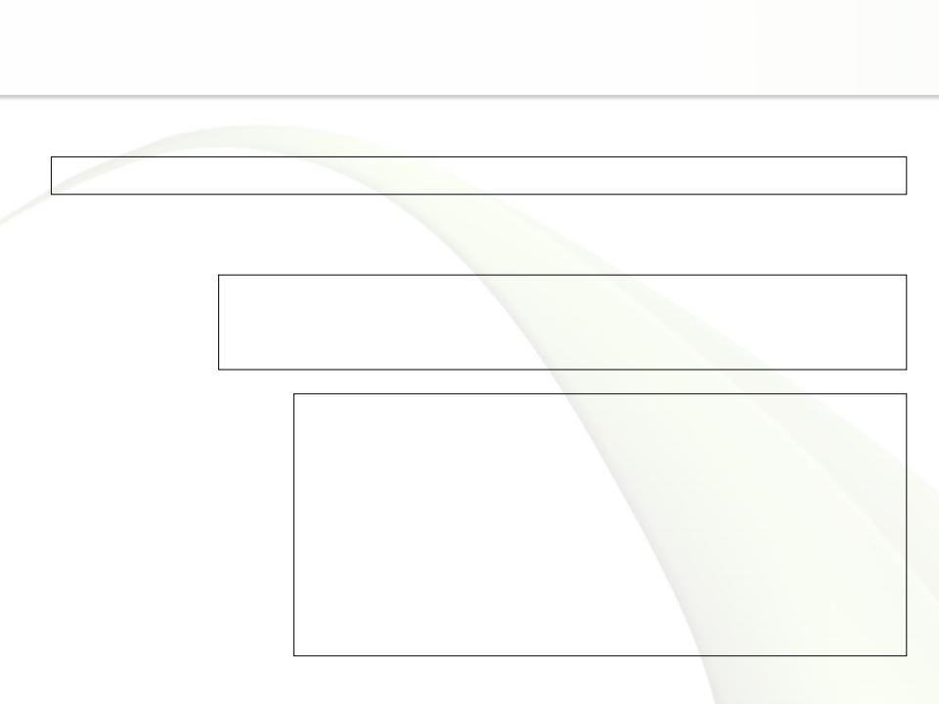
환경 구축
▪ 데이터베이스 클라이언트 모듈 설치
> conda install pymysql
▪ settings.py 파일 수정
» 모듈 임포트
import pymysql
pymysql.install_as_MySQLdb()
» 데이터베이스 설정
DATABASES = {
'default': {
'ENGINE': 'django.db.backends.mysql',
'NAME': 'django_demo',
'USER': 'devuser',
'PASSWORD': 'mysql',
'HOST': 'localhost',
'PORT': '3306',
}
}

Slide 12
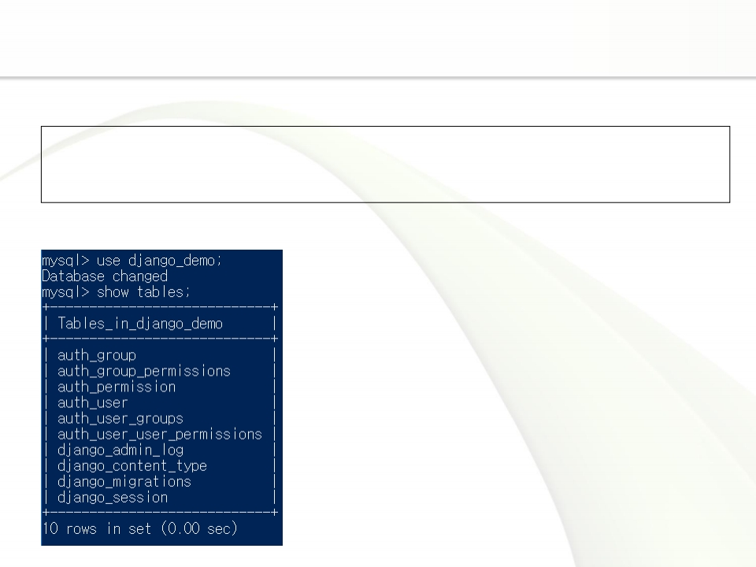
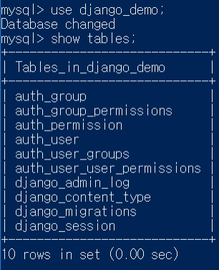
환경 구축
▪ anaconda 명령행에서 데이터베이스 이전 실행
> python manage.py makemigrations
> python manage.py migrate
▪ 데이터베이스 확인

Slide 13
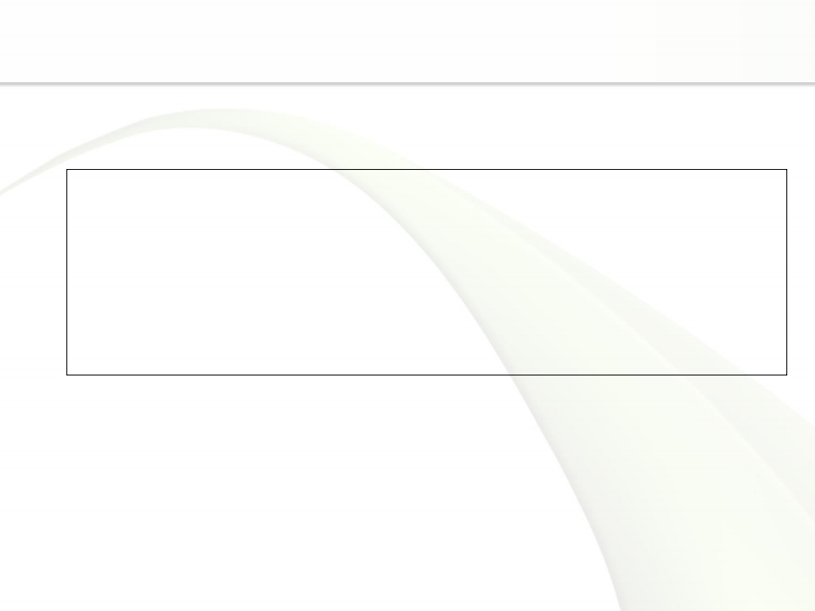
애플리케이션
▪ 프로젝트에 애플리케이션 등록
» settings.py 파일의 INSTALLED_APPS 항목 수정
INSTALLED_APPS = [
'django.contrib.admin',
'django.contrib.auth',
'django.contrib.contenttypes',
'django.contrib.sessions',
'django.contrib.messages',
'django.contrib.staticfiles',
'myapp',
]

Slide 14
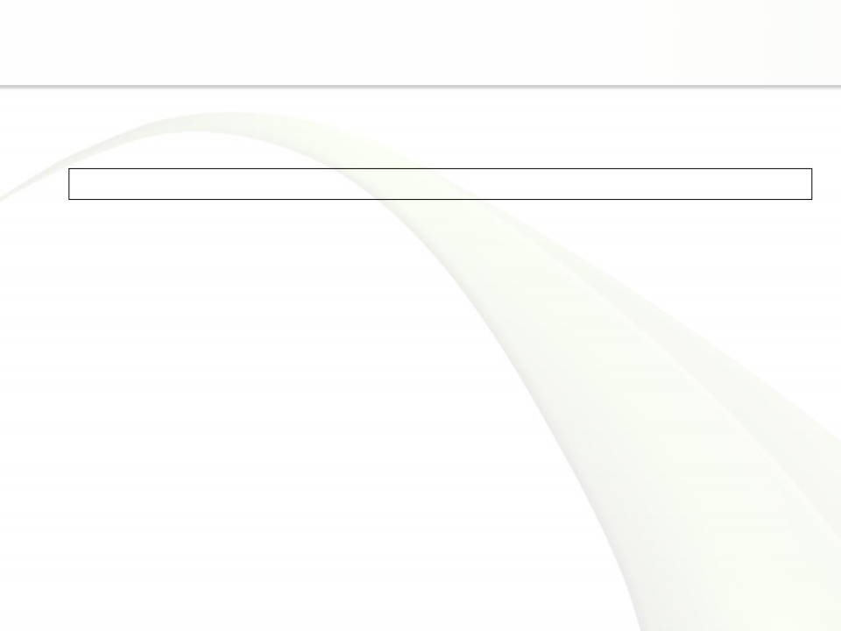
관리 인터페이스
▪ Django 는 관리 기능을 위한 사용자 인터페이스 제공
» 관리자 계정 생성
> python manage.py createsuperuser
• 표시 후 출력되는

Slide 15
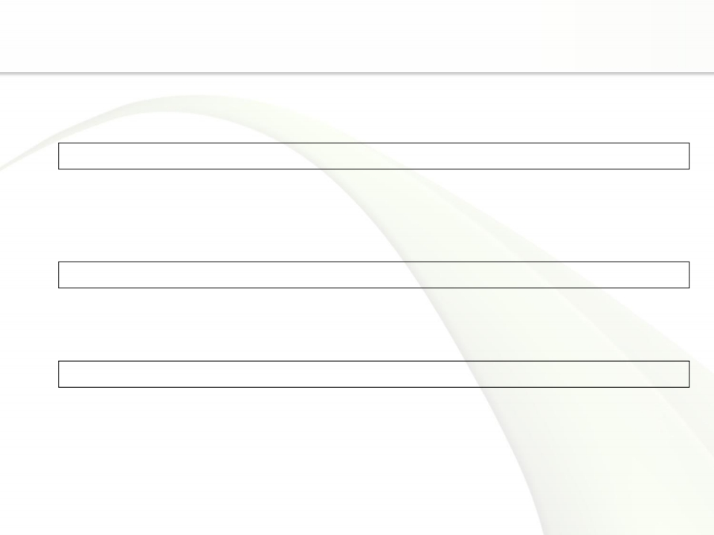
관리 인터페이스
▪ Django 는 관리 기능을 위한 사용자 인터페이스 제공
» 관리자 계정 생성
> python manage.py createsuperuser
• 표시 후 출력되는 입력 요청에 적절하게 입력 ( 아이디 , 이메일 등 )
» 서버 실행
> python manage.py runserver
» 관리자 화면 접속
> python http://localhost:8000/admin/

Slide 16
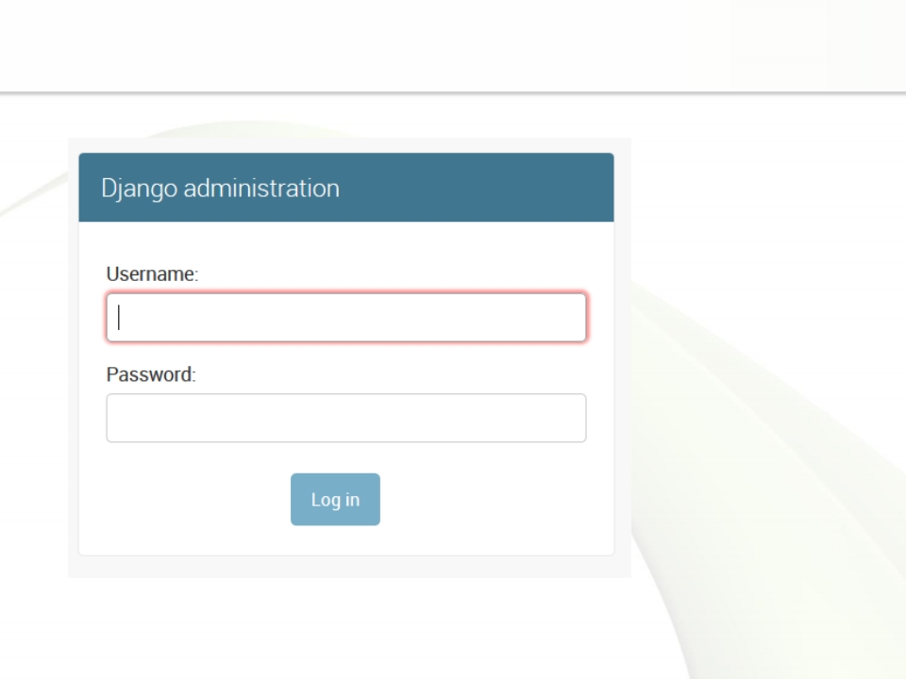
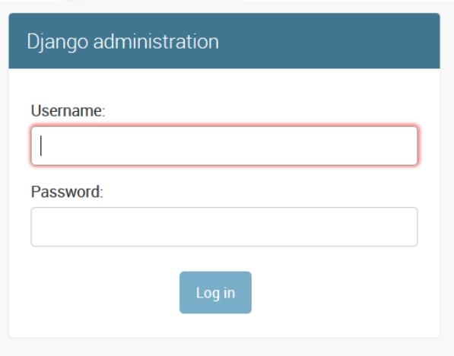
관리 인터페이스
» 로그인

Slide 17
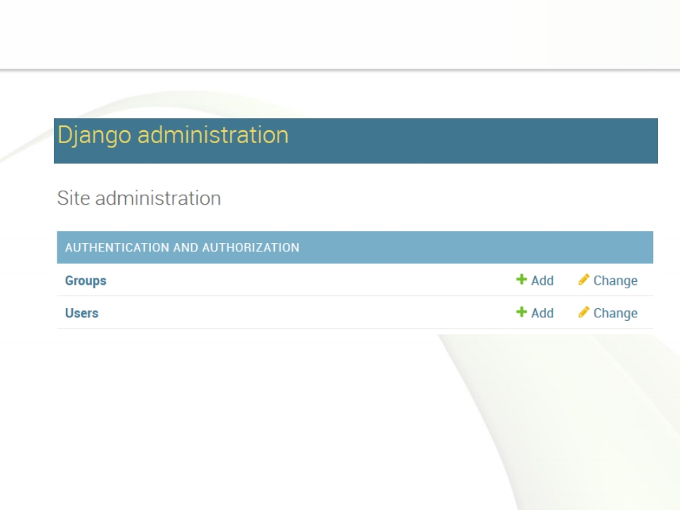
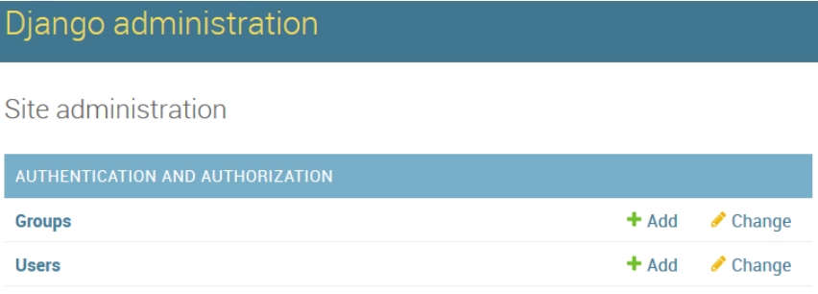
관리 인터페이스
» 관리자 화면

Slide 18
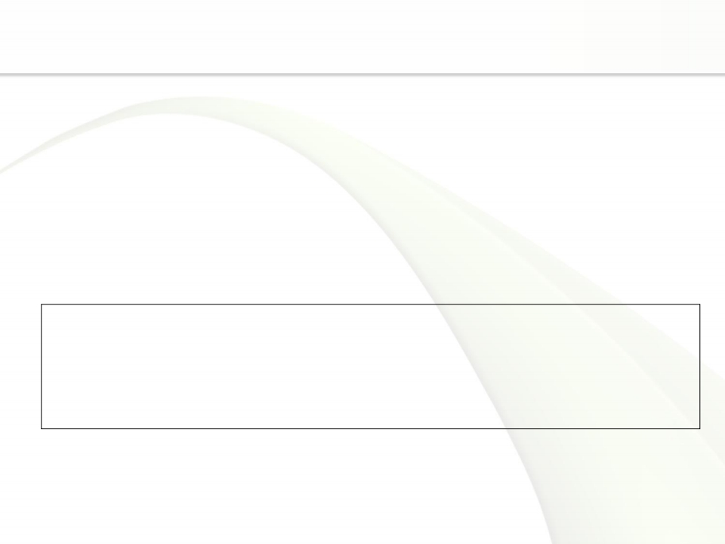
View
▪ View 함수 또는 View 는 웹 요청을 받고 웹 응답을 반환하는 파이썬 함수
▪ 응답은 HTML 컨텐츠 , 리다이렉트 , 404 오류 , XML, image 등이 될 수 있다
▪ 뷰는 views.py 파일에 생성
▪ 단순 뷰 예제
def index(request):
return HttpResponse("Hello, Django Web Programming World !!!")
def hello(request):
text = """<h1>Welcome to my app !!!</h1>"""
return HttpResponse(text)

Slide 19
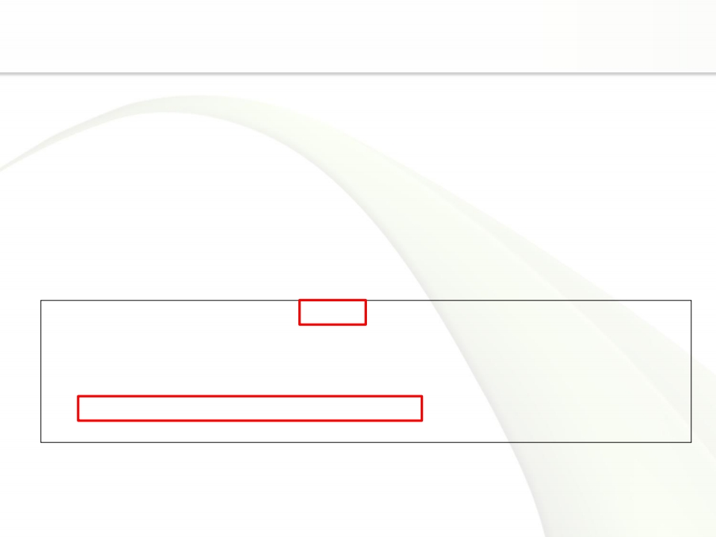
URL Mapping
▪ 특정 요청과 View 를 연결하는 기능
▪ Django 는 고유한 URL Mapping 시스템을 갖추고 있음
» 프로젝트의 url.py 파일을 통해 구현
▪ URL Mapping 예제
» project 의 urls.py 파일 수정
from django.conf.urls import include, url
from django.contrib import admin
urlpatterns = [
url(r'^admin/', admin.site.urls),
url(r'^myapp/', include('myapp.urls')),
]

Slide 20
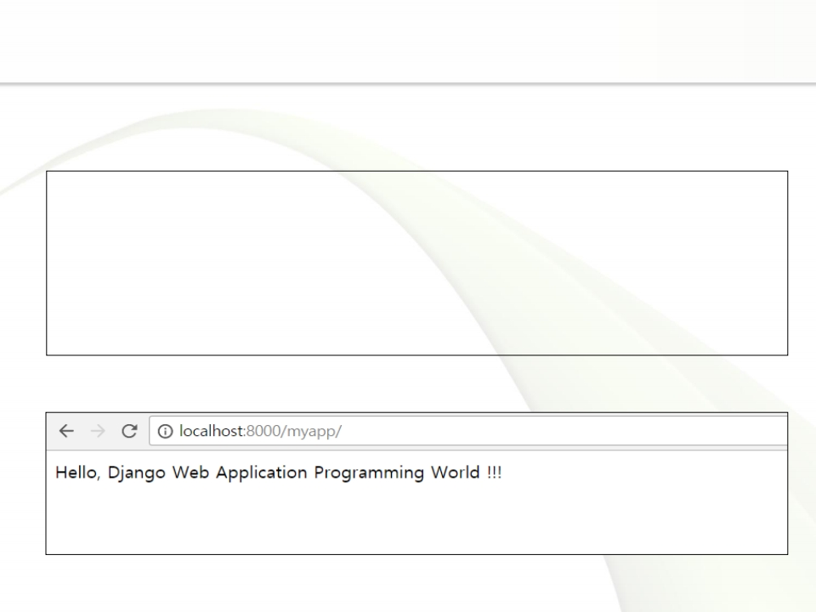
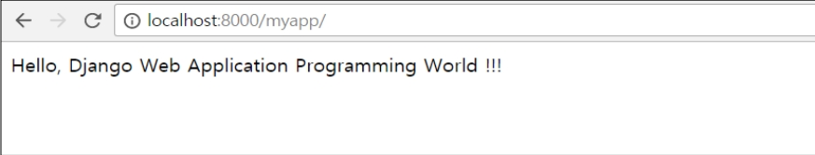
URL Mapping
▪ URL Mapping 예제 ( 계속 )
» myapp 애플리케이션에 urls.py 파일을 만들고 구현
from django.conf.urls import url
from . import views
urlpatterns = [
url(r'^$', views.index, name='index'),
url(r'^hello$', views.hello, name='hello'),
]
» 브라우저에서 요청

Slide 21
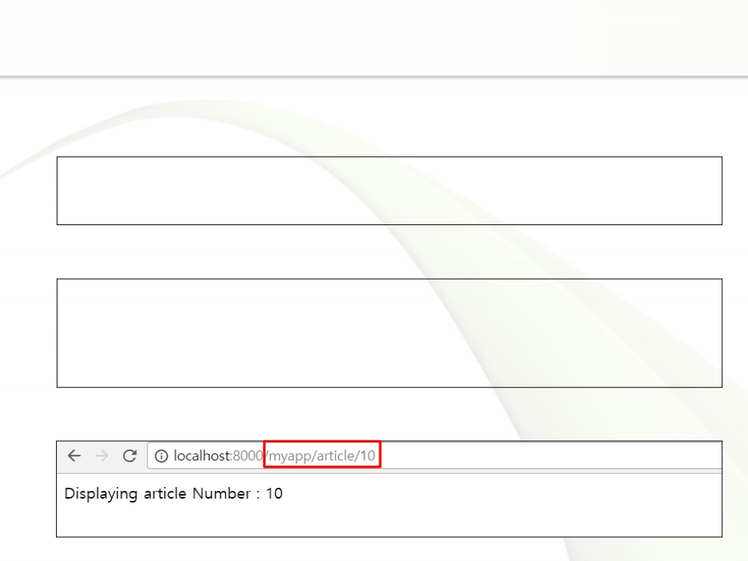
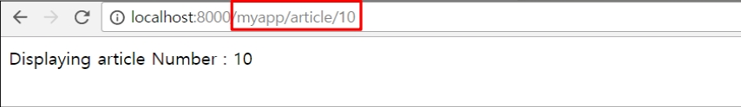
URL Mapping
▪ View 에 데이터 전달
» myapp 애플리케이션의 views.py 파일에 viewArticle 함수 추가
def viewArticle(request, articleId):
text = "Displaying article Number : %s" % articleId
return HttpResponse(text)
» 애플리케이션의 url.py 파일에 매핑 추가
urlpatterns = [
url(r'^$', views.index, name='index'),
url(r'^hello$', views.hello, name='hello'),
url(r'^article/(\d+)$', views.viewArticle, name='article'),
]
» 브라우저에서 요청

Slide 22
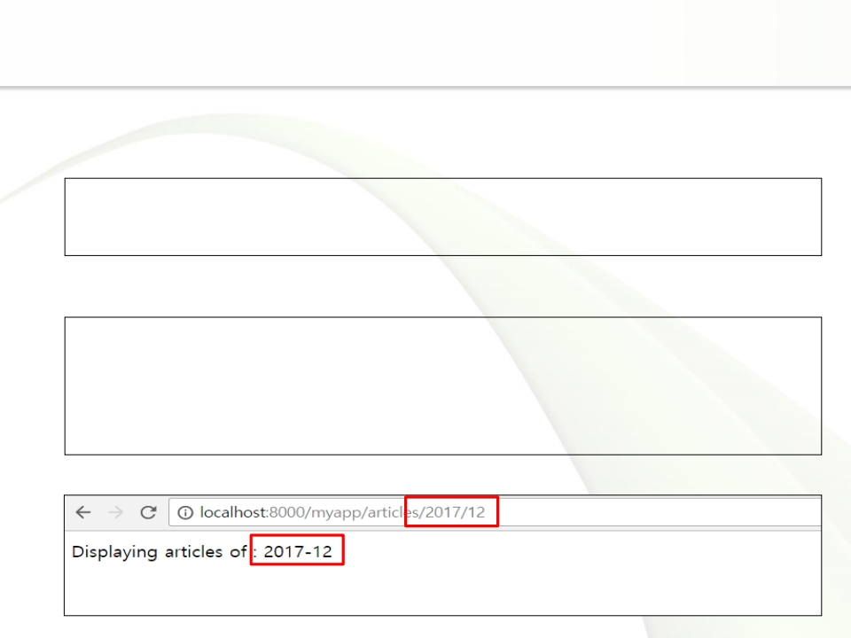
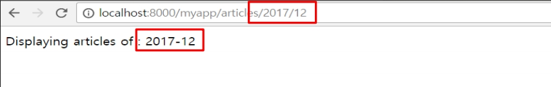
URL Mapping
▪ View 에 데이터 전달 ( 계속 )
» myapp 애플리케이션의 views.py 파일에 viewArticle 함수 추가
def viewArticles(request, year, month):
text = "Displaying articles of : %s-%s" % (year, month)
return HttpResponse(text)
» 애플리케이션의 url.py 파일에 매핑 추가
urlpatterns = [
url(r'^$', views.index, name='index'),
url(r'^hello$', views.hello, name='hello'),
url(r'^article/(\d+)/', views.viewArticle, name='article'),
url(r'^article/(\d{4})/(\d{2})/', views.viewArticles, name='articles'),
]
» 브라우저에서 요청

Slide 23
Template System
▪ Django 는 HTML 과 python 을 분리할 수 있도록 설계
» python 은 view 영역에 구현하고 html 은 템플릿에서 사용
▪ render 메서드 전달인자
» Request → 요청 정보
» 템플릿 경로 → TEMPLATE_DIRS 옵션 기준 상대 경로
» 전달인자 딕셔너리 → 템플릿에서 사용할 모든 데이터
▪ Django 템플릿 언어 (Django Template Language)
» 애플리케이션의 UI 레이어에서 사용할 간단한 언어

Slide 24
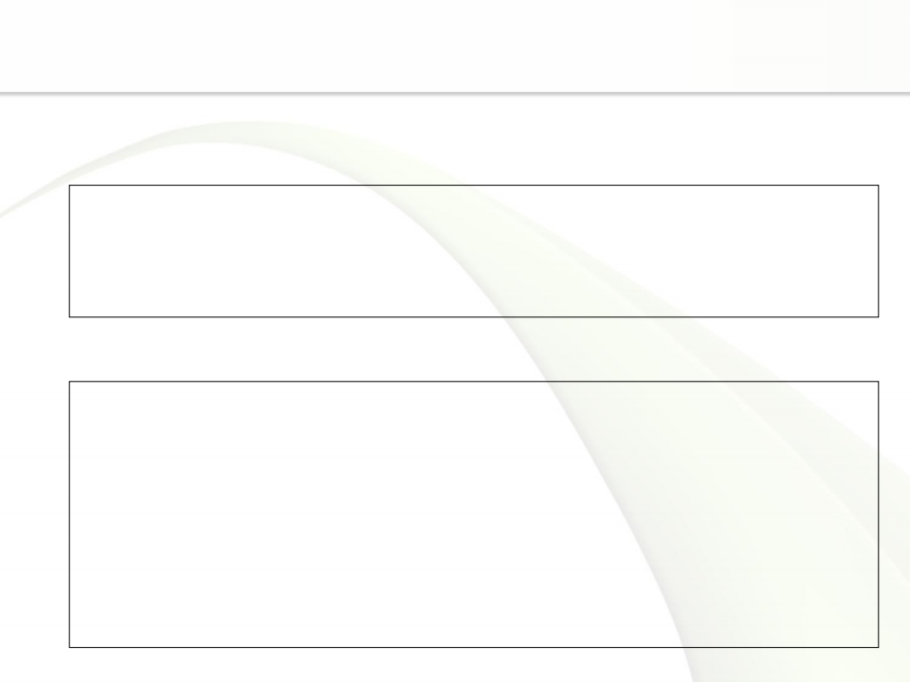
Template System
▪ 템플릿 사용 예제
» 애플리케이션의 view.py 수정 – 메서드 추가
def viewTemplateDemo(request):
today = datetime.datetime.now().date()
daysOfWeek = ['Mon', 'Tue', 'Wed', 'Thu', 'Fri', 'Sat', 'Sun']
return render(request, "template-demo.html",
{"today" : today, "days_of_week" : daysOfWeek})
» 메인 템플릿 페이지 작성 (main_template.html)
<html>
<head>
<title>
{% block title %}Page Title{% endblock %}
</title>
</head>
<body>
{% block content %}
Body content
{% endblock %}
</body>
</html>

Slide 25
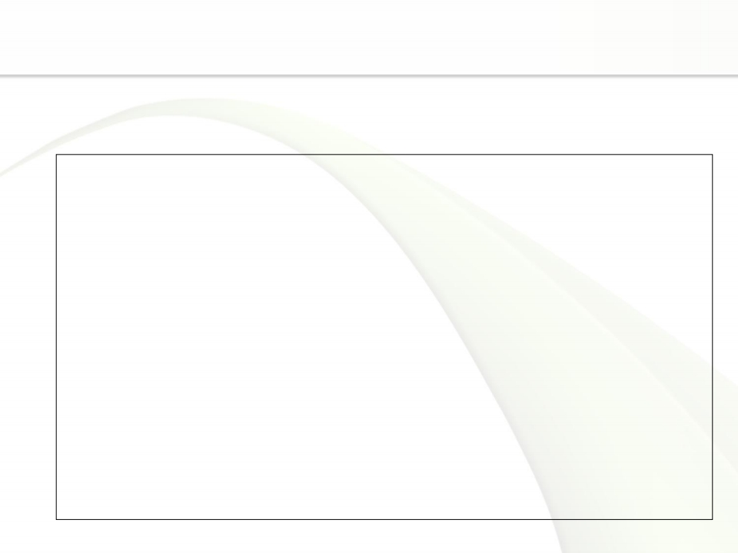
Template System
▪ 템플릿 사용 예제 ( 계속 )
» 페이지 작성 (hello.html)
{% extends "main_template.html" %}
{% block title %}My Hello Page{% endblock %}
{% block content %}
Hello World!!!<p>Today is {{today}}</p>
We are
{% if today.day == 1 %}
the first day of month.
{% elif today == 30 %}
the last day of month.
{% else %}
I don't know.
{%endif%}
<p>
{% for day in days_of_week %}
{{day}}
</p>
{% endfor %}
{% endblock %}

Slide 26
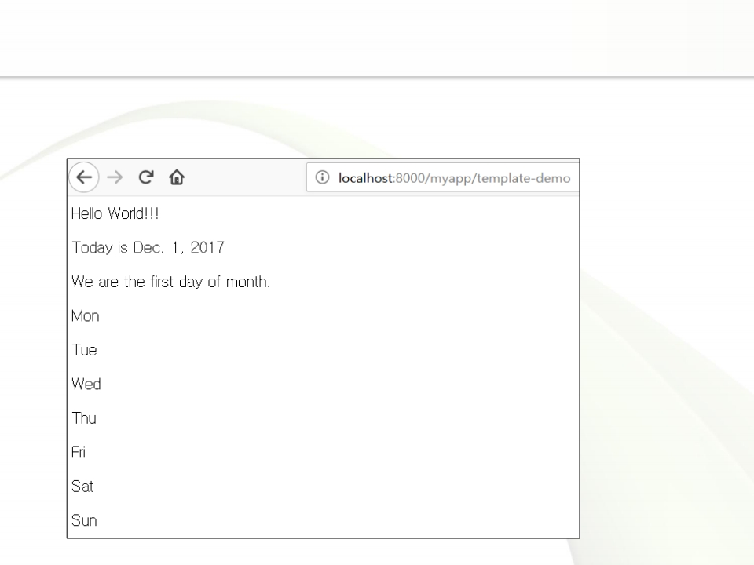
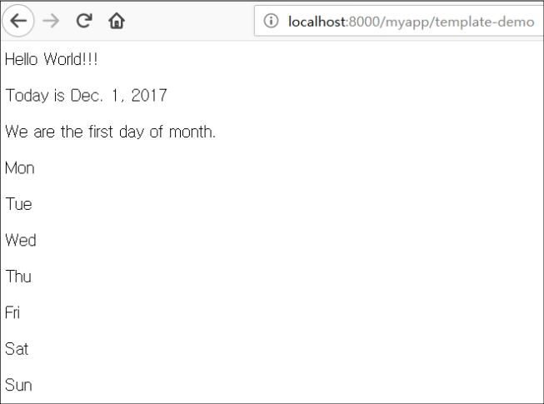
Template System
▪ 템플릿 사용 예제 ( 계속 )
» 브라우저에서 확인

